Slide 1

GNNExplainer: Generating Explanations
for Graph Neural Networks
Rex Ying，Dylan Bourgeois，Jiaxuan You，Marinka Zitnik，Jure Leskovec
Department of Computer Science, Stanford University
NeurIPS 2019

Slide 2
研究背景
GNN一般过程：
GNNs combine node feature information with the graph structure by recursively passing neural messages along edges of the input graph.
可解释的必要性：
It can increase trust in the GNN model.
It improves model’s transparency in a growing number of decision-critical applications pertaining to fairness, privacy and other safety challenges.
It allows practitioners to get an understanding of the network characteristics, identify and correct systematic patterns of mistakes made by models before deploying them in the real world.
Notes:
（i） 它可以增加对GNN模型的信任
（ii）它提高了模型在越来越多涉及公平、隐私和其他安全挑战的决策关键应用中的透明度
（iii）它允许实践者在将模型部署到现实世界之前了解网络特性，识别并纠正模型所犯错误的系统模式。

Slide 3
目前的方法及问题
No methods for explaining GNNs. These methods only for neural networks.
Non-graph neural networks：
Simple surrogate models.
Examine models for relevant features or identify influential input instances.
Attention mechanisms.
These approaches fall short in their ability to incorporate relational information, the essence of graphs.
Notes:
整合关系信息的能力上有缺陷，关系信息其实是图的本质

Slide 4
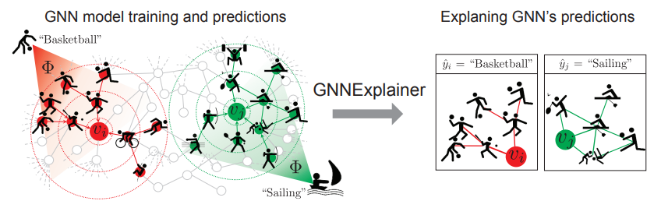
GNNExplainer 的能力
Explain predictions of any GNN on any machine learning task for graphs, including node classification, link prediction, and graph classification.
It handles single- as well as multi-instance explanations.

Slide 5
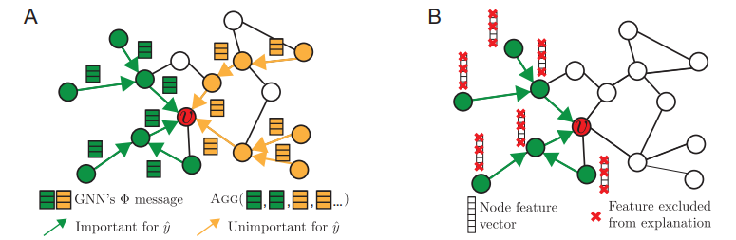

Problem formulation
The single-instance explanation is a small subgraph of the input graph $G_{c}(v)$ and a small subset of associated node features $X_{c}\left(v\right)=\{x_{j}|v_{j}∈G_{c}(v)\}$ that are most influential for a single prediction $\hat{y}$.
The GNN model $Φ$ learns a conditional distribution $P_{Φ}(Y|G_{c},X_{c})$，Y is a random variable representing labels {1, . . . , C}，indicating the probability of nodes belonging to each of C classes.
A GNN’s prediction is given by
$\hat{y}$= $Φ (G_{c}(v)$, $X_{c}\left(v\right))$.

Slide 6
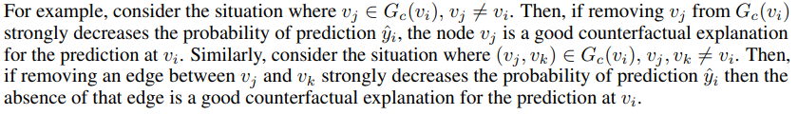
GNNExplainer—single instance explanations
目标函数
其中$，G_{S}⊆G_{C}$，$X_{S}=\{x_{j}|v_{j}∈G_{S}\}$，MI：mutual information.
理解：
Notes:
最大化gs、xs对预测结果的改变-》找到的gs、xs最重要

Slide 7



转化目标函数
最小化条件熵
变分近似分布
凸假设+Jensen 不等式
交叉熵

Slide 8

熵和条件熵
最小化条件熵
…
The Shannon entropy H(Y ) is defined as
Chaddad A, Desrosiers C, Niazi T. Deep radiomic analysis of MRI related to Alzheimer’s disease[J]. IEEE Access, 2018, 6: 58213-58221.
Notes:
E是期望，加不加都不影响优化方向

Slide 9
变分近似
最小化条件熵
变分近似分布
…
假设存在函数算子F，它是关于f(x)的函数算子，可以将f(x)映射成实数F(f(x)) 。对于f(x)我们是通过改变x来求出f(x)的极值，而在变分中这个x会被替换成一个函数y(x)，我们通过改变x来改变y(x),最后使得F(y(x))求得极值。
变分:指的是泛函的变分。
https://www.cnblogs.com/yifdu25/p/8181185.html
Notes:
对于普通的函数f(x)，我们可以认为f是一个关于x的一个实数算子，其作用是将实数x映射到实数f(x)。那么类比这种模式，
打个比方，从A点到B点有无数条路径，每一条路径都是一个函数吧，这无数条路径，每一条函数（路径）的长度都是一个数，那你从这无数个路径当中选一个路径最短或者最长的，这就是求泛函的极值问题。有一种老的叫法，函数空间的自变量我们称为宗量（自变函数），当宗量变化了一点点而导致了泛函值变化了多少，这其实就是变分。变分，就是微分在函数空间的拓展，其精神内涵是一致的。求解泛函变分的方法主要有古典变分法、动态规划和最优控制。

Slide 10
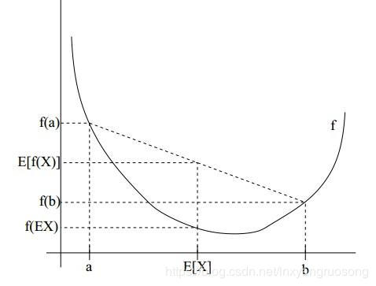
Jensen 不等式
最小化条件熵
变分近似分布
凸假设+Jensen 不等式
如果f是凸函数，X是随机变量，那么：E[f(X)]>=f(E[X])
…
https://blog.csdn.net/lnxyangruosong/article/details/95920976

Slide 11
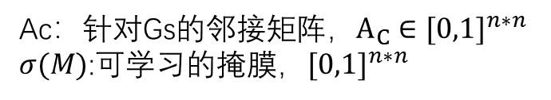
凸假设
最小化条件熵
变分近似分布
凸假设+Jensen 不等式
Ac：针对Gs的邻接矩阵，$A_{C}∈{[0,1]}^{n∗n}$
$σ(M)$:可学习的掩膜，${[0,1]}^{n∗n}$

Slide 12
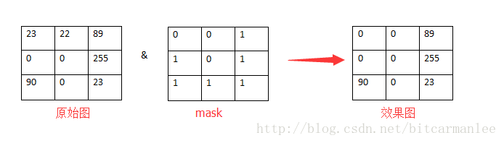
掩膜
掩膜的作用：
提取感兴趣区：用预先制作的感兴趣区掩膜与待处理图像相乘，得到感兴趣区图像，感兴趣区内图像值保持不变，而区外图像值都为0；
屏蔽作用：用掩膜对图像上某些区域作屏蔽，使其不参加处理或不参加处理参数的计算，或仅对屏蔽区作处理或统计；
结构特征提取：用相似性变量或图像匹配方法检测和提取图像中与掩膜相似的结构特征；
特殊形状图像的制作。

Slide 13
交叉熵
最小化条件熵
变分近似分布
凸假设+Jensen 不等式
交叉熵

Slide 14
Joint learning of graph structural and node classification
目标：To identify what node features are most important for prediction $\hat{y}，$GNNExplainer learns a feature selector F for nodes in explanation Gs.
GNNExplainer considers $X_{S}^{F}$as a subset of features of nodes in Gs, which are defined through a binary feature selector $F∈{\{0,1\}}^{d}$

Slide 15
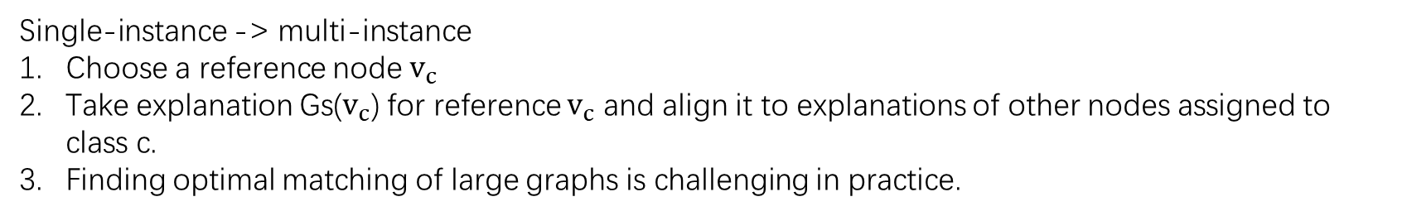
模型推广
Single-instance -> multi-instance
Choose a reference node $v_{c}$
Take explanation Gs($v_{c}$) for reference $v_{c}$ and align it to explanations of other nodes assigned to class c.
Finding optimal matching of large graphs is challenging in practice.
Integrating additional constraints into explanations.

Slide 16
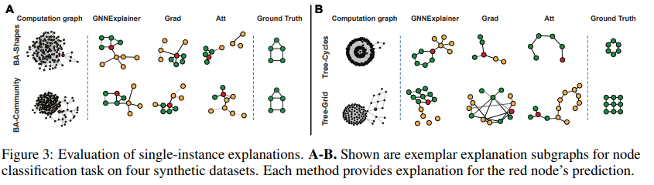
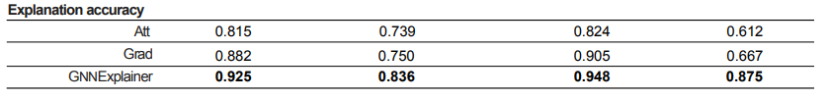
实验结果

Slide 17
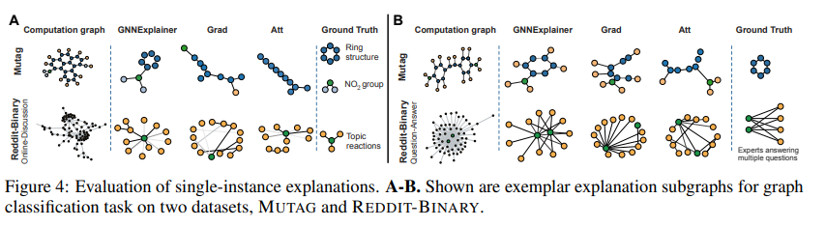
实验结果

Slide 18
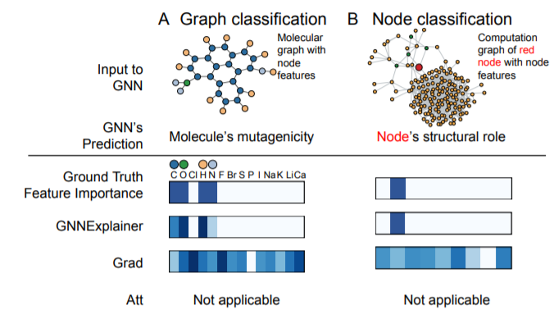
实验结果
Notes:
半监督用户地理定位:根据用户的帖子、用户之间的联系以及少量标签用户，定位用户在社交媒体上的“主页”位置

Slide 19
结论和一些想法
第一个对GNN进行解释的研究；
应用到各种GNN，并且可以解释单个节点和某类节点；
实验证明能够更好地解释GNN，并且发现已训练GNN的问题。
在GNN攻防的应用；
对于可解释性的执著；
对于其他神经网络解释性的启发。

